Slide 1
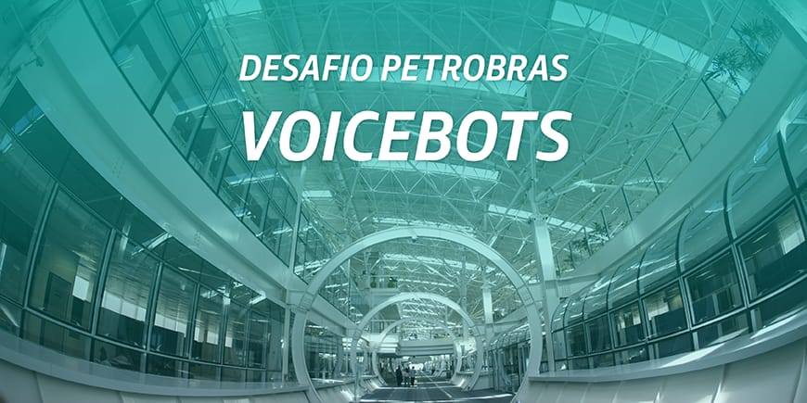

Slide 2
Motivação
Avanço da IA (Machine Learning, Deep Learning...)
Reconhecimento e Síntese de Voz, Processamento de Linguagem Natural
Antes ficção científica, VoiceBots agora estão amplamente disponíveis

Slide 3
O Desafio
Desenvolver um protótipo de assistente virtual (voicebot)

Slide 4
Objetivos
Criar um protótipo de voicebot
Seguindo as etapas obrigatórias:
reconhecimento de voz
Classificação de intenção
Reconhecimento de entidades nomeadas (ner)

Slide 5
Cenário tecnológico
o VoiceBot pode ser criado a partir de diversas tecnologias
Existe uma grande variação de qualidade nas ferramentas
Podem ser utilizadas tecnologias abertas, proprietárias e serviços de nuvem publicamente disponíveis
Algumas tecnologias serão citadas como referência, mas não existe restrição ao uso de outras

Slide 6
ReferÊncia de tecnologia
Reconhecimento de voz:
SpeechRecognition - https://pypi.org/project/SpeechRecognition/
Google cloud - https://cloud.google.com/speech-to-text/?hl=pt-br
Amazon aws - https://aws.amazon.com/pt/transcribe/

Slide 7
ReferÊncia de tecnologia
Classificação de Intenção e ner:
Rasa Framework - https://rasa.com/
Spacy - https://spacy.io/
DeepPavlov - https://github.com/deepmipt/DeepPavlov

Slide 8
Critérios de avaliação
Uma amostra em áudio para treino será fornecida no início do desafio
Uma amostra para teste será fornecida no final
o protótipo deve produzir uma saída em formato json
A solução deverá ser entregue em um repositório gitlab

Slide 9
Formato de saída
{“nome_intenção” : { “entidade1”: valor, ...}, ... }
Exemplo:
{“orçamento_obrigação”: {“visão”: “previsto”, “estrutura” : “pddp”}}

Slide 10
Mais informações:
INSCRIÇÕES E DÚVIDAS: desafiocpnatal@gmail.com
Áudios para teste, regras, etc: http://cpnatal.tk

